Slide 1
Тема 10 ОСОБЛИВОСТІ КОНСТРУКЦІЙ МАШИНИ ДЛЯ СУЧАСНИХ СИСТЕМ ЗЕМЛЕРОБСТВА.
Міністерство освіти і науки України Вінницький національний аграрний університет
План:
1. Класифікаційні ознаки, критерії, характеристика систем землеробства.
2. Машини для смугового обробітку ґрунту.
3. Системи інтенсивного землеробства.
4. Особливості вертикального обробітку ґрунту.

Slide 2
основні ознаки систем землеробства
способи використання земель, що виражаються в структурі змельних угідь та посівних площ;
способи підвищення родючості грунтів — у комплексі агротехнічних, меліоративних та інших заходів для відповідних культур;
ступінь інтенсивності, яку характеризують методи та підходи до поєднання перших двох ознак.

Slide 3
Основні способи обробітку ґрунту
обертання ґрунту
розпушення ґрунту
ущільнення ґрунту
вирівнювання поверхні поля
перемішування ґрунту
підрізання бур’янів

Slide 4
конструктивна схема сучасних агрегатів
рами у вигляді жорсткої зварної конструкції з пристроєм агрегатування;
робочих секцій (кілька рядів стрілчастих лап з радіальної підвіскою, секції зубових борін, прикатуючі пруткові або пластинчасті катки
системи внесення добрив;
GPS - навігації.

Slide 5
На зміну перехідним системам прийшли системи інтенсивного землеробства. В інтенсивному підході звичайне зернове господарство було замінене на сільськогосподарське виробництво з активним веденням тваринництва та вирощуваням технічнх та пропашних культур. Так виникла, зокрема, плодозмінна/сівозмінна система, що передбачає розорювання природних кормових угідь з перетворенням їх на ріллю, відмову від чистого пару та присутність у структурі посівних площ бобових та просапних культур. Обов’язковим є їхнє чергування з зерновими та інтенсифікація обробітку грунту, зокрема внесення збільшених обсягів добрив. Така система дозволяє найбільш ефективно чергувати вирощування культур з різними біологічними особливостями та технологічними потребами.

Slide 6
Інтенсивні системи землеробства в своїй основі повинні забезпечувати
ріст урожайності
відновлення
збереження і підвищення родючості ґрунту
застосування добрив
Ресурсозберігаючих технологій
вдосконалення знарядь і машин

Slide 7
Вертикальний обробіток ґрунту являється самою сучасною технологією. Концепція вертикального обробітку ґрунту полягає у системному запобіганні формування глибоких надмірно ущільнених прошарків ґрунту, яку ще називають “Орною підошвою”.
Вертикальна вібрація пружинних стійок агрегату, дробить ґрунт без переміщення в горизонтальній площині, залишаючи мікротріщини, через які в ґрунт потрапляє вологе повітря і вода.
У технології Verti-till застосовують агрегати відомої американської фірми “Green Plane” і Канадської “Rebook”.
Деякі підприємства поєднують технологію вертикального обробітку з технологіями No-till і Strip-till, що дає певний ефект, особливо на забур’янених площах.

Slide 8
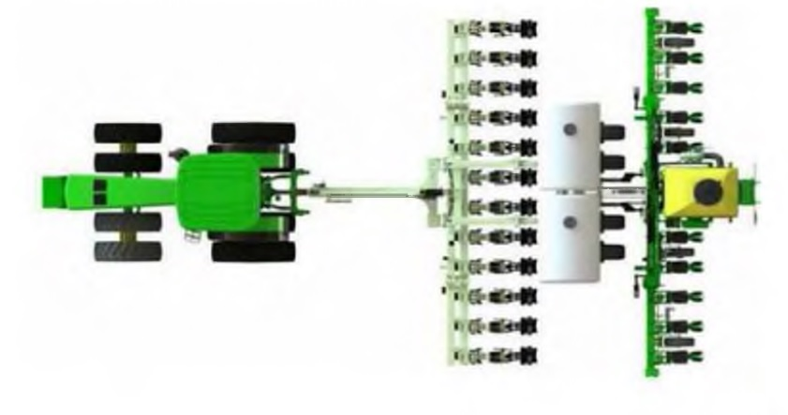
Концепція причіпної рами культиватора з можливістю здійснення точного посіву культури.

Slide 9
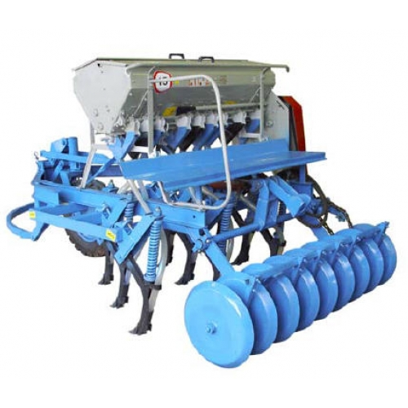
Сівалки зернотукові стерньові застосовують для рядкової сівби зернових, дрібно- і середньонасіннєвих зернобобових культур по стерньових фонах одночасно з передпосівною культивацією, внесенням гранульованих мінеральних добрив і коткуванням ґрунту в рядках. Ці сівалки секційні модульні. Ширина захвату одного модуля 2 м.

Slide 10
Пневмомеханічні висівні апарати:
б — з надлишковим тиском; в — з централізованим дозуванням; 11 і 23 — диски; 3 і 18 — ворушилки; 4, 12 і 26 — корпуси; 5 і 16 — забірні камери; 6 і 15 — бункери; 7 — вилка; 8, 14, 22 і 27 — повітропроводи; 9 і 10 — штирі вилки; 13 і 21 — сопла; 17 — заслінка; 19 — котушка; 20 — насіннєпровід; 24 — розподільне колесо; 25 — сошник

Slide 11
Сошники наральникові: а — анкерний; б — кілеподібний сівалки СЗТ-3,6А; в — кілеподібний сівалки СЗ-3,6А-03; г —кілеподібний льонової сівалки; 1 — наральник; 2 і 15 — кронштейни; 3 — скоба; 4 — трубка; 5 і 8 — лійки; 6 — кілеподібний наральник; 7 — полоз; 9 — п’ятка; 10 — болт; 11 і 17 — пружини; 12 і 19 — стовби; 13 і 20 — лапи; 14 — корпус; 16 — тяга; 18 — насіннєпровід; 21 і 22 — носки

Slide 12
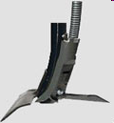
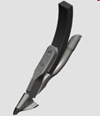
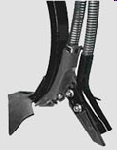
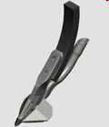
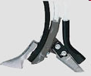
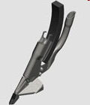
стрілчастий
долото

Slide 14
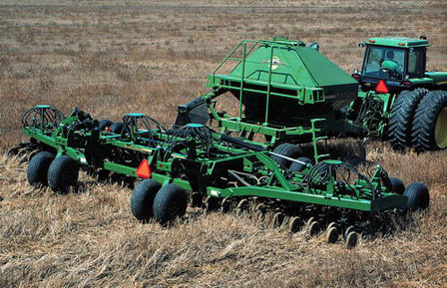
Причіпна пневматична стерньова сівалка Great Plains

